Slide 1

В ЕМИРНЫЙ
ДЕНЬ
ДОНОРА КРОВИ
к.м.н. Гольдинберг Б.М.

Slide 2
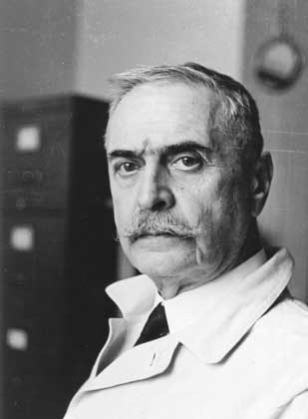
В 1901 году Карл Ландштейнер открыл группы крови человека по системе АВО, что послужило началом новой области иммунологии – изосерологии.
За выдающееся открытие Карлу Ландштейнеру была присуждена Нобелевская премия, а его день рождения – 14 июня 1868 года – отмечается как Всемирный день донора.

Slide 3

14 июня 2023 г. во всем мире в очередной раз, начиная с 2005 г., по инициативе ВОЗ отмечается Всемирный день донора крови. Нынешний девиз:
«Сдавайте кровь,
сдавайте плазму,
делитесь жизнью
и делайте это часто!»

Slide 4
Цели кампании:
отметить и отблагодарить людей, которые сдают кровь, и стимулировать больше людей к тому, чтобы становиться донорами крови;
стимулировать здоровых людей к тому, чтобы регулярно сдавать кровь, настолько часто, насколько это безопасно и возможно, чтобы помочь улучшить качество жизни пациентов, зависимых от переливания крови, и внести свой вклад в создание запасов безопасной крови во всех странах мира;
подчеркнуть огромное значение добровольного безвозмездного регулярного донорства и плазмы для обеспечения всеобщего доступа к безопасным продуктам крови во всех странах;
мобилизовать правительства и партнеров по развитию на оказание поддержки национальным программам переливания крови, их укрепление и финансирование на национальном, региональном и глобальном уровнях.

Slide 5
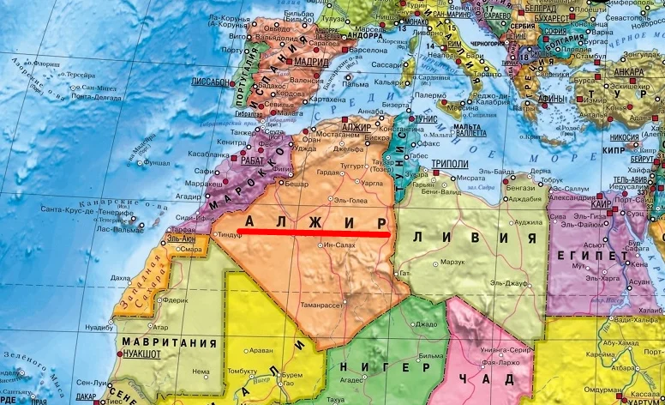

Страна-организатор мероприятий в 2023 году – Алжир- государство в Северной Африке

Slide 6

Закон Республики Беларусь от 30 ноября 2010 г. N 197-З
"О донорстве крови и ее компонентов" в новой редакции

Slide 7

ЗАКОН РЕСПУБЛИКИ БЕЛАРУСЬ
Подписан 14 октября 2022 г. N 214-З
Принят Палатой представителей 20 сентября 2022 г.
Одобрен Советом Республики 26 сентября 2022 г.
Вступил в силу 21 апреля 2023 года

Slide 8
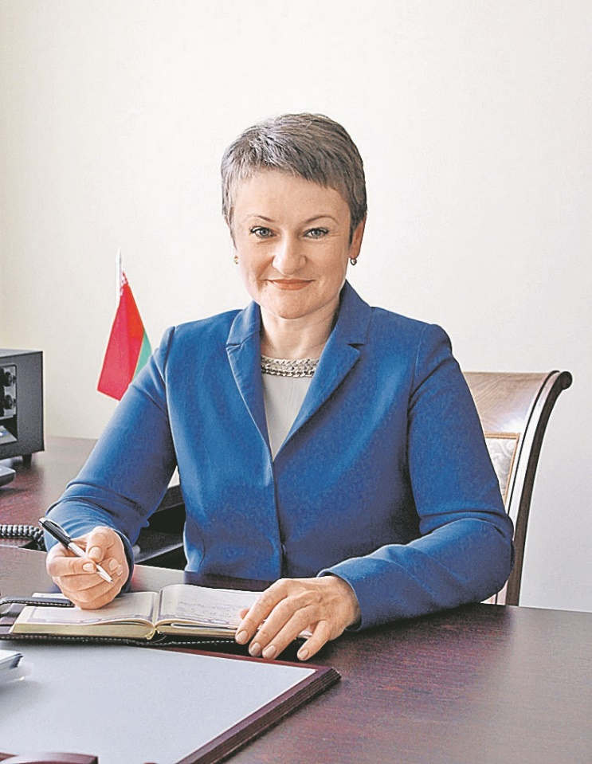
Инициатор и основной разработчик законопроекта «Об изменении законов по вопросам здравоохранения, донорства крови и ее компонентов» доктор медицинских наук, председатель Постоянной комиссии Палаты представителей Национального собрания Республики Беларусь по здравоохранению, физической культуре, семейной и молодежной политике Людмила Макарина-Кибак.

Slide 9

Закон о донорстве крови и его компонентов в новой редакции обсуждался с 2018 года. Изменения стали назревать после того, как 2009 году была принята Мельбурнская декларация, которая призвала все страны к достижению 100% добровольного безвозмездного донорства крови к 2020 году.
В 2022-м на эту ситуацию в Беларуси стали смотреть по-другому. За эти годы прошло немало слушаний по данной теме: из поступивших более 1500 предложений, учтены свыше 150.

Slide 10

Самые горячие обсуждения были о безвозмездном донорстве.
А именно о том, что у доноров, которые традиционно получают компенсацию за визит к медикам, появится возможность отказаться от вознаграждения.

Slide 11
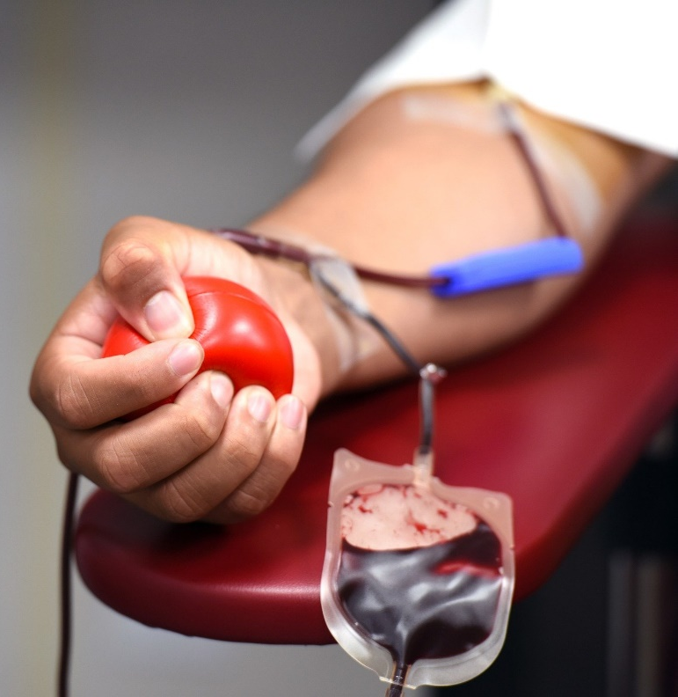
У доноров осталось право сдать кровь, как с возмещением расходов, связанных с выполнением донорских функций, так и отказаться от возмещения этих расходов.
В чем ранее заключалась несправедливость? В том, что преференций было больше у тех доноров, которые сдавали кровь с денежной компенсацией.
К примеру, если человек сдавал кровь возмездно, ему предоставлялось два выходных дня, а безвозмездному донору — один. Этот вопросы теперь урегулирован.
По просьбе доноров оставили 14 неоплачиваемых дней, которые они имеют право использовать в течение года.
Сохранен и социальный пакет.

Slide 12

Работа службы крови обходится нашему государству в 36-37 миллионов долларов ежегодно. Из них 40% — заработная плата работников, материалы и технологии, остальные 60% — гарантии и компенсации донорам, в том числе компенсации среднего дневного заработка при платных донациях, которые обеспечиваются за счет организаций переливания крови. Это значительная нагрузка на бюджет здравоохранения.
К примеру, в США, вообще, не предусмотрены никакие льготы для доноров. У нас донорам плазмы выплачивают около 70 долларов. Если говорить о донорах тромбоцитов крови, то они получают в 2 раза больше.

Slide 13
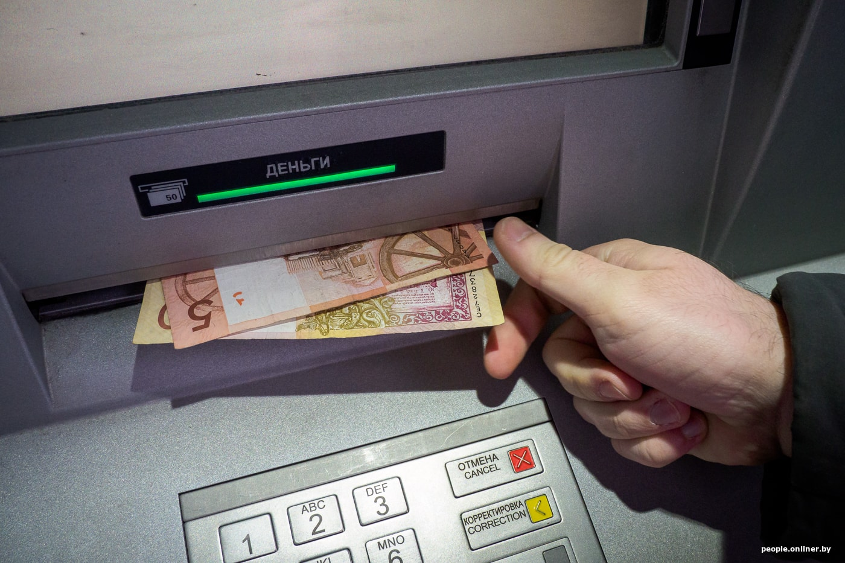
Все выплаты донорам сохранены. Кроме того, человек платно сдает кровь и получает все льготы, в том числе и звание «Почетного донора РБ».
Это еще раз говорит о том, что наше государство социальное!

Slide 14
КОМПЕНСАЦИОННЫЕ ВЫПЛАТЫ | СУММА
За дозу крови | 155 руб. 40 коп.
За 600 мл плазмы, полученной методом автоматического афереза | 217 руб.56 коп.
За 5 доз тромбоцитов, полученных методом автоматического цитафереза | 407 руб. 00 коп.
За 600 мл изоиммунной плазмы, полученной методом автоматического афереза | 599 руб.40 коп.

Slide 15
ПРОЧИЕ ВЫПЛАТЫ | СУММА
За незавершенную донацию | 11 руб. 10 коп.
За несостоявшуюся донацию | 3 руб. 70 коп.
При отказе от возмещения расходов, связанных с выполнением донорских функций (завтрак не выдается). | 11 руб.10 коп.

Slide 16

Без урегулирования вопросов, связанных с донорством крови, невозможно динамичное развитие как здравоохранения, так и всей страны в целом. Поэтому Беларусь, как и все цивилизованные страны, движется по трем направлениям:
первое — создание запасов компонентов крови;
второе — обеспечение безопасности доноров;
третье — формирование волонтерского содружества.
Новая редакция закона о донорстве крови и ее компонентов направлена именно на приведение всех направлений к реалиям сегодняшнего дня.

Slide 17

В Закон введено 39 новых терминов
безопасность крови, ее компонентов - совокупность свойств и характеристик, при которых кровь, ее компоненты не представляют опасности для жизни и здоровья пациента;

Slide 18
донация крови, ее компонентов - комплекс медицинских вмешательств по взятию крови, ее компонентов у донора;
донор - пациент, прошедший медицинский осмотр и сдающий кровь, ее компоненты, в том числе пациент, в отношении которого применяются вспомогательные медицинские технологии;
донорская функция - прохождение донором медицинского осмотра, применение в отношении донора вспомогательных медицинских технологий и (или) донация;
донорство крови, ее компонентов - комплекс мероприятий, направленных на обеспечение и непосредственное осуществление заготовки крови, ее компонентов;

Slide 19
Статья 11. Категории доноров
Доноры по основному целевому назначению взятых у них крови, ее компонентов делятся на следующие категории:
доноры, сдавшие кровь, ее компоненты, предназначенные для медицинского применения, производства изделий медицинского назначения, использования в научных целях и (или) образовательном процессе;
доноры, сдавшие кровь, ее компоненты, предназначенные для промышленного производства лекарственных средств.

Slide 20
единица (доза) крови - 450 миллилитров плюс/минус 10 процентов цельной крови без учета объема консервирующего раствора;
заготовка крови, ее компонентов - комплекс мероприятий, включающий медицинский осмотр донора, применение в отношении донора вспомогательных медицинских технологий, донацию, лабораторное исследование, переработку, этикетирование и контроль качества крови, ее компонентов;
компоненты крови - составляющие части крови (лейкоциты, плазма, тромбоциты, эритроциты), взятые у пациента или произведенные путем переработки крови пациента и предназначенные для медицинского применения, промышленного производства лекарственных средств, производства изделий медицинского назначения, использования в научных целях и (или) образовательном процессе;

Slide 21
надлежащая практика субъектов обращения крови, ее компонентов - нормативный правовой акт, утверждаемый Министерством здравоохранения и устанавливающий требования по организации обращения крови, ее компонентов;
неблагоприятное последствие переливания крови, ее компонентов - трансфузионная реакция, посттрансфузионное осложнение;

Slide 22
обращение крови, ее компонентов - заготовка, хранение, перевозка, медицинское применение крови, ее компонентов, промышленное производство лекарственных средств, производство изделий медицинского назначения из крови, ее компонентов, использование крови, ее компонентов в научных целях и (или) образовательном процессе, возврат крови, ее компонентов субъекту обращения крови, ее компонентов, создание резервов компонентов крови на случай чрезвычайных ситуаций природного и техногенного характера, реализация крови, ее компонентов на территории Республики Беларусь, ввоз в Республику Беларусь, вывоз из Республики Беларусь крови, ее компонентов, уничтожение крови, ее компонентов;

Slide 23
организация службы крови - государственное юридическое лицо, основным видом деятельности которого являются заготовка, реализация крови, ее компонентов и (или) промышленное производство лекарственных средств из крови, ее компонентов;
переливание крови, ее компонентов - медицинское применение крови, ее компонентов путем введения их в кровеносное русло реципиента;

Slide 24
реципиент - пациент, которому при оказании медицинской помощи требуется переливание крови, ее компонентов либо которому осуществлено переливание крови, ее компонентов;
субъект обращения крови, ее компонентов - юридическое лицо, индивидуальный предприниматель, осуществляющие в порядке, установленном законодательством, деятельность в сфере обращения крови, ее компонентов;
трансфузионная активность - количество случаев переливания крови, ее компонентов в пределах одной организации здравоохранения за год;

Slide 25
тяжелое посттрансфузионное осложнение - неблагоприятное последствие переливания крови, ее компонентов, которое требует экстренного или неотложного медицинского вмешательства, и (или) которое привело к необходимости (продлению срока) оказания медицинской помощи в стационарных условиях или значительного увеличения срока оказания медицинской помощи в стационарных условиях уже госпитализированного пациента, и (или) к нарушению здоровья со стойким расстройством функций организма, и (или) к ограничению жизнедеятельности, и (или) к заражению реципиента возбудителем инфекционного заболевания, и (или) которое привело (могло привести) к смерти;

Slide 26
хранение крови, ее компонентов - содержание крови, ее компонентов в местах и условиях, обеспечивающих их сохранность, безопасность и качество;
целевое назначение крови, ее компонентов - предназначение крови, ее компонентов для медицинского применения, промышленного производства лекарственных средств, производства изделий медицинского назначения, использования в научных целях и (или) образовательном процессе;
эффективность медицинского применения крови, ее компонентов - степень достижения результата медицинского вмешательства при медицинском применении крови, ее компонентов.

Slide 27
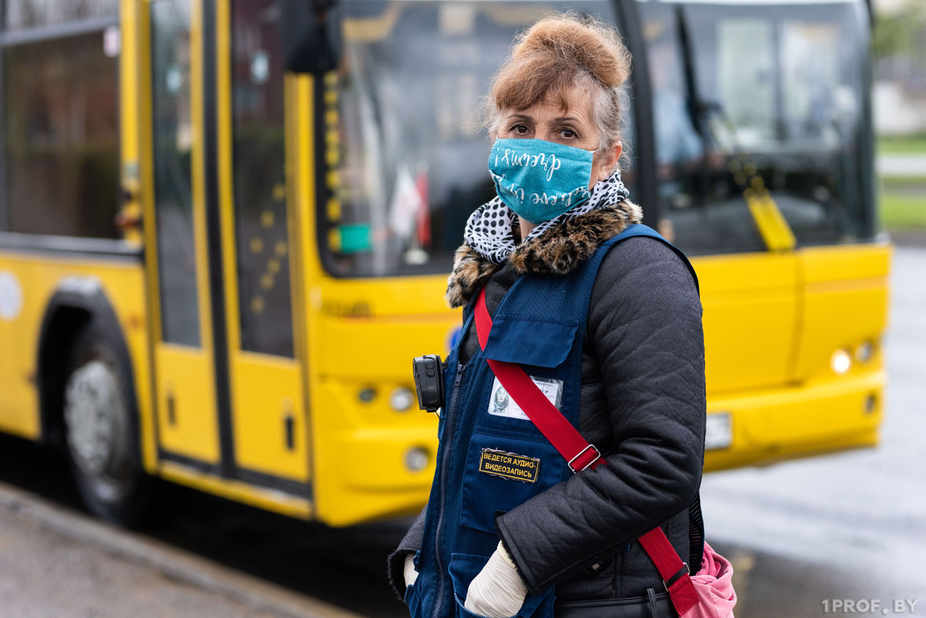
Статья 14.
Контроль за соблюдением требований безопасности при медицинском применении крови, ее компонентов и порядка медицинского применения крови, ее компонентов в организации здравоохранения осуществляет комиссия по контролю за медицинским применением крови, ее компонентов, создаваемая по решению руководителя организации здравоохранения.
По решению руководителя организации здравоохранения с низкой трансфузионной активностью выполнение задач комиссии по контролю за медицинским применением крови, ее компонентов может быть возложено на ответственного медицинского работника.

Slide 28

Статья 18. Общественный координационный совет в области донорства
Для выработки рекомендаций, направленных на привлечение населения к донорству, при Министерстве здравоохранения создается общественный координационный совет в области донорства, состоящий из представителей государственных органов (организаций), Белорусского Общества Красного Креста, других общественных объединений, учреждений образования и иных организаций.

Slide 29

Статья 19. Волонтеры
Для организации мероприятий по пропаганде и развитию донорства организации здравоохранения, Белорусское Общество Красного Креста, другие общественные объединения, учреждения образования привлекают, осуществляют отбор волонтеров по определяемым ими критериям. Волонтеры осуществляют деятельность на основании безвозмездных гражданско-правовых договоров.

Slide 30

Статья 26. Лица, имеющие право на выполнение донорской функции
К выполнению донорской функции допускаются граждане Республики Беларусь, а также иностранные граждане и лица без гражданства, постоянно проживающие в Республике Беларусь, в возрасте от 18 до 65 лет, обладающие полной дееспособностью, не имеющие заболеваний, состояний и форм рискованного поведения.

Slide 31

Статья 29.
Внесение сведений в Единую базу данных донорства и Единый регистр доноров крови, ее компонентов не является разглашением врачебной тайны.
Обработка основных персональных данных в Единой базе данных донорства осуществляется без согласия субъекта персональных данных.

Slide 32

Статья 39. Гарантии и компенсации донору
В день сдачи крови, ее компонентов работники освобождаются от работы на все рабочее время (смену) согласно правилам внутреннего трудового распорядка или утвержденному графику работ (сменности) с сохранением за ними среднего заработка за этот день (смену), военнослужащие, лица начальствующего и рядового состава - от исполнения обязанностей военной службы (службы) с сохранением за ними денежного довольствия за этот день, а обучающиеся в дневной форме получения образования - от образовательного процесса.

Slide 33

Донорам, которым проведено не менее четырех донаций крови, не менее 16 донаций компонентов крови в течение 12 месяцев, предшествующих дню наступления временной нетрудоспособности (независимо от причины ее наступления), пособие по временной нетрудоспособности назначается с первого дня утраты трудоспособности в размере 100 процентов среднедневного заработка.

Slide 34
Доноры, которым проведено не менее 20 донаций крови, не менее 40 донаций компонентов крови, отказавшиеся от возмещения расходов, связанных с выполнением ими донорской функции, а также доноры, которым проведено не менее 40 донаций крови, не менее 80 донаций компонентов крови, получившие возмещение расходов, связанных с выполнением ими донорской функции, награждаются нагрудным знаком отличия Министерства здравоохранения "Ганаровы донар Рэспублiкi Беларусь" в порядке, установленном Президентом Республики Беларусь.

Slide 35

Статья 31. Аутодонорство
В целях уменьшения риска неблагоприятных последствий переливания крови, ее компонентов применяется аутодонорство.
На пациентов, в отношении которых применяется аутодонорство, не распространяются гарантии и компенсации, установленные для доноров настоящим Законом и иными актами законодательства.
Статья 32. Заготовка, хранение и использование собственной крови физических лиц и (или) ее компонентов
По желанию физического лица и за его счет могут осуществляться заготовка и хранение его собственной крови и (или) ее компонентов.

Slide 36
Статья 40.
Донору, награжденному нагрудным знаком отличия "Ганаровы донар Рэспублiкi Беларусь", предоставляются следующие льготы, права и гарантии:
скидка в размере 25 процентов на платные медицинские услуги в государственных организациях здравоохранения, за исключением платных медицинских услуг, тарифы на которые регулируются Министерством здравоохранения (по согласованию с Министерством антимонопольного регулирования и торговли);
внеочередное медицинское обслуживание в государственных организациях здравоохранения, в том числе в тех, в которых он обслуживался до выхода на пенсию, если иное не установлено законодательством;

Slide 37
внеочередной прием в учреждения социального обслуживания, осуществляющие стационарное социальное обслуживание;
первоочередной прием в государственных органах и иных организациях независимо от форм собственности;
внеочередное пользование всеми видами услуг связи, культурно-просветительных и спортивно-оздоровительных организаций, приобретение билетов на все виды транспорта, внеочередное обслуживание организациями розничной торговли и бытового обслуживания;

Slide 38
использование трудового отпуска (отпуска, предоставляемого военнослужащим, лицам начальствующего и рядового состава) в летнее или другое удобное время, а также предоставление в течение календарного года кратковременного отпуска без сохранения заработной платы (денежного довольствия военнослужащим, лицам начальствующего и рядового состава) продолжительностью до 14 календарных дней в период, согласованный с нанимателем (руководителем военизированной организации или уполномоченным им лицом, командиром (начальником));
повышение пенсии по достижении общеустановленного пенсионного возраста в соответствии с законодательством о пенсионном обеспечении.

Slide 39
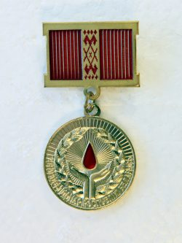
Статья 44. Переходные положения
Для целей награждения "Ганаровы донар Рэспублiкi Беларусь" лиц, сдававших кровь, ее компоненты:
с 25 апреля 1995 г. по 8 июня 2011 г., одна сдача крови приравнивается к одной донации крови безвозмездно, одна сдача компонентов крови - к одной безвозмездной донации компонентов крови;
с 9 июня 2011 г. по 26 декабря 2014 г., одна донация крови приравнивается к одной безвозмездной донации крови донора, одна донация плазмы, лейкоцитов, тромбоцитов - к одной безвозмездной донации компонентов крови;

Slide 40
с 27 декабря 2014 г. до вступления в силу настоящего Закона:
одна безвозмездная донация крови приравнивается к одной безвозмездной донации крови, одна безвозмездная донация плазмы, лейкоцитов, тромбоцитов - к одной безвозмездной донации компонентов крови;
одна возмездная донация крови приравнивается к одной донации крови донора, одна возмездная донация плазмы, лейкоцитов, тромбоцитов - к одной донации компонентов крови.

Slide 41


Slide 42


